Slide 1
物理
人教˙八年级（上册）

Slide 2

第五章 透镜及其应用
第2节 生活中的透镜

Slide 3
课前准备
学习目标
1.了解透镜在日常生活中的应用。
教学分析
2.知道凸透镜成像时，像的大小与物体到透镜的距离的关系。
3.知道照相机、幻灯机、放大镜成的像的性质。

Slide 4
课前准备
学习重点：不同情况下凸透镜成像的主要特征；凸透镜所成实像和虚像的特点。
教学分析
学习难点 ：凸透镜所成实像和虚像的区别。
学习方法：创设情境，让学生自主思考、合作交流，体会放大镜、投影仪、照相机成像特点，通过小组讨论认识三者物距和像距的关系以及实像和虚像的区别。
学具准备：照相机、投影仪、放大镜、挂图、多媒体课件。

Slide 5
教学内容
点我喔
01
情景引入
03
巩固扩展
02
互动新授
04
课堂小结

Slide 6
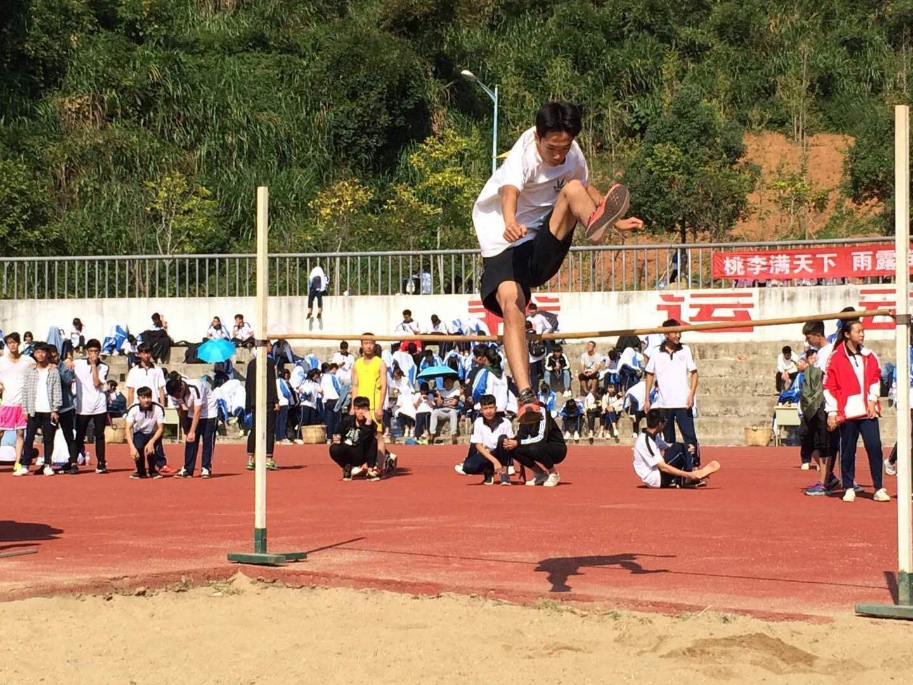
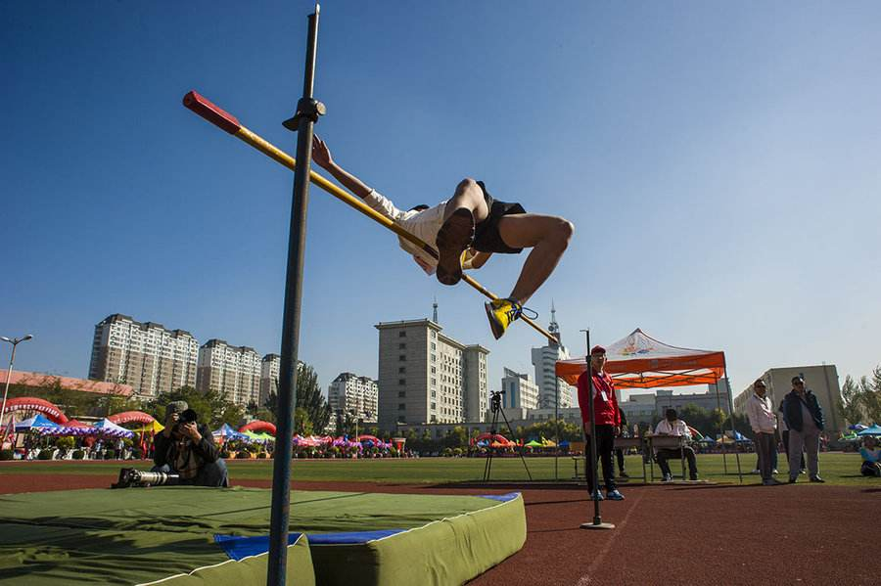
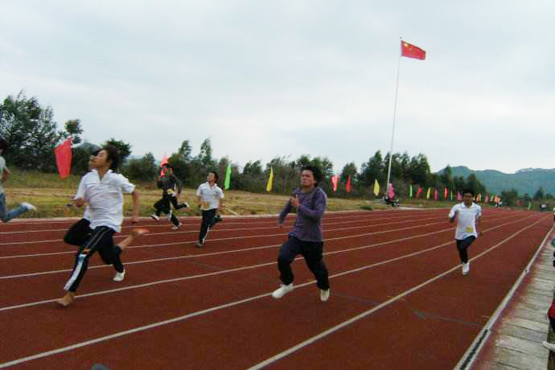
情景引入
学校的运动会

Slide 7

情景引入

Slide 8
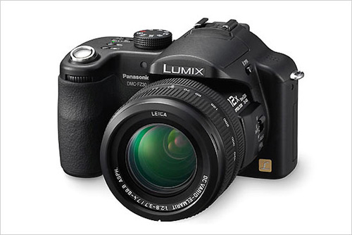
情景引入
同学们知不知道照相机和电影放映机的原理？我们这节课就来学习相关的知识。

Slide 9
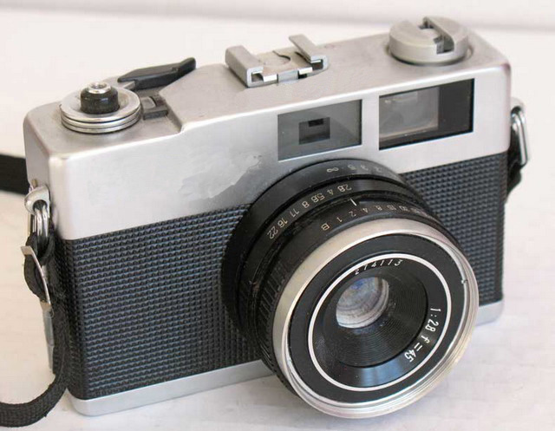
互动新授
知识点一 “照相机”
镜头是由一组透镜组成的，相当于一个凸透镜。起到成像作用。

Slide 10
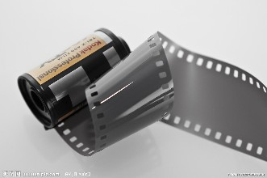
互动新授
胶片上涂着一层对光敏感的物质，通过镜头的光在胶片上曝光后发生化学变化，物体的像被记录在胶片上。

Slide 11
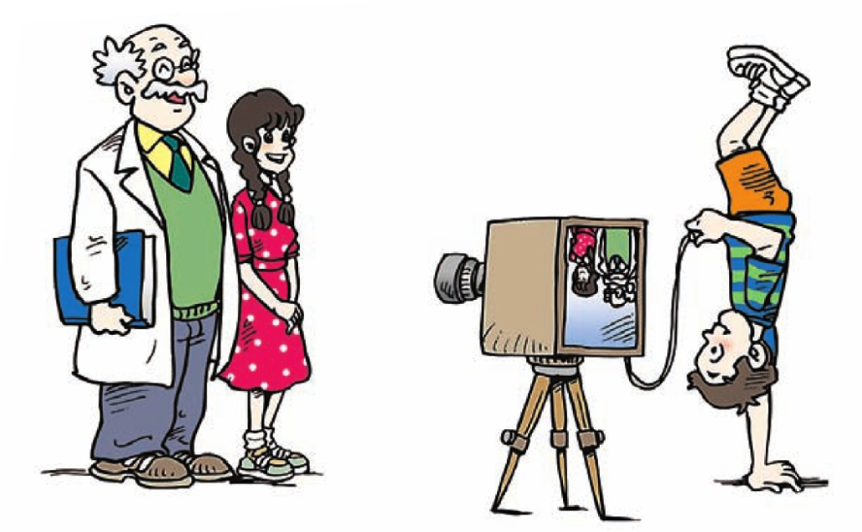
互动新授
照相机成像特点
物体离照相机镜头比较远，像是缩小、倒立的。

Slide 12
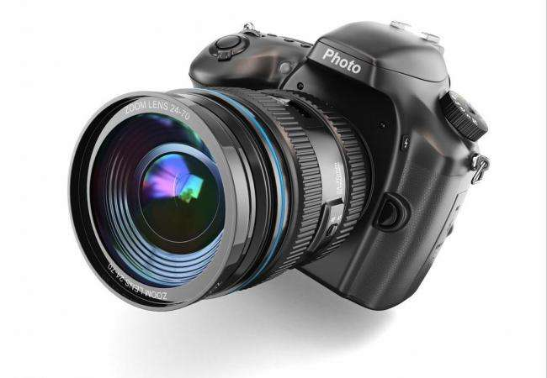
互动新授
数码相机
现在生活中常使用数码相机，数码相机用一种电荷耦合器代替胶片。这种电荷耦合器件能把光信号转换成电信号，从而更方便地记录物体的像。

Slide 13
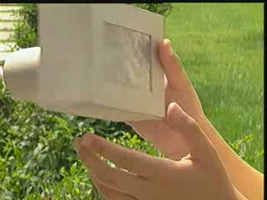
互动新授
自制模型照相机
想想做做

Slide 14
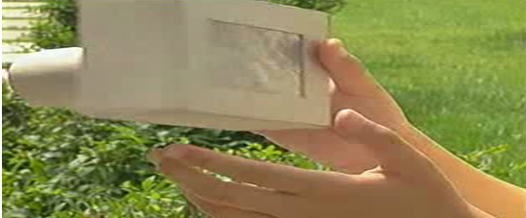
互动新授
想想做做
观察时请注意，薄膜上的景物是不是倒立的？

Slide 15
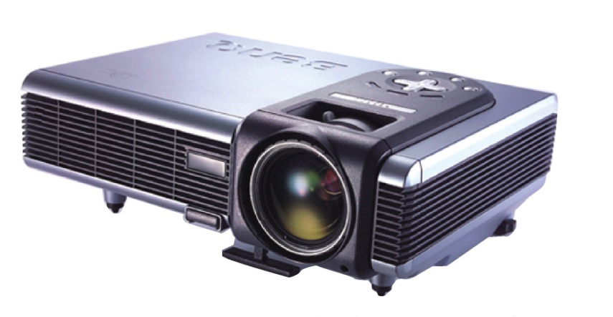
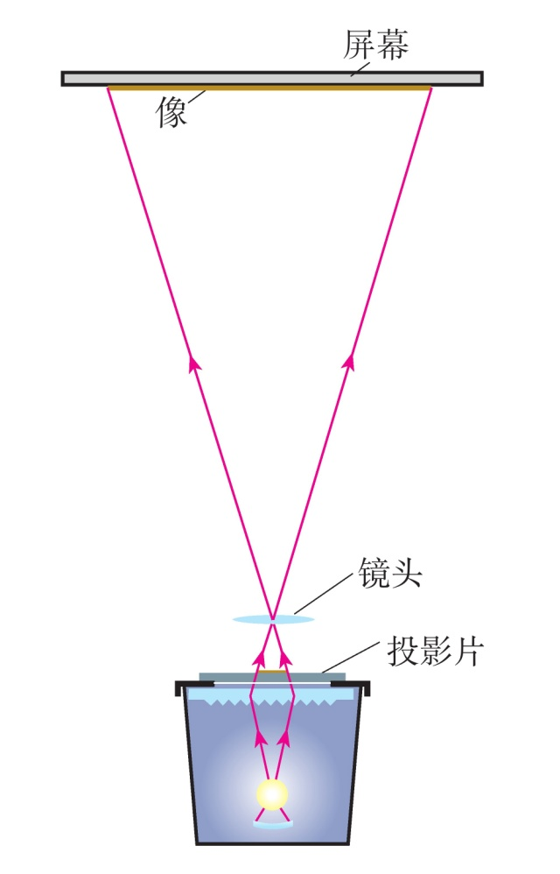
互动新授
知识点二 “投影仪”
投影仪原理
投影仪也是利用凸透镜来成像的

Slide 16

互动新授
演 示
把投影仪上的平面镜（反光镜）取下，投影片放到载物台上。调节镜头，在天花板上就能得到投影片上图案清晰的像。观察像的正倒。

Slide 17
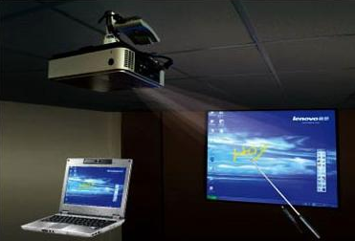
互动新授
实验结论
物体离投影仪镜头比较近，像是放大、倒立的。
现在的会议室、教室用的投影仪，通常与电脑相连，电脑的字或图通过投影仪被放大。

Slide 18
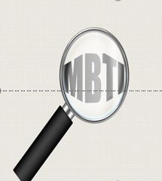
互动新授
知识点三 “放大镜”
生活中常用的放大镜也是一个凸透镜，它的最常用的光学仪器之一。把放大镜放在物体跟眼睛之间，适当调整距离，我们就能看清物体的细微之处。
这时我们看到的像是放大、正立的。

Slide 19
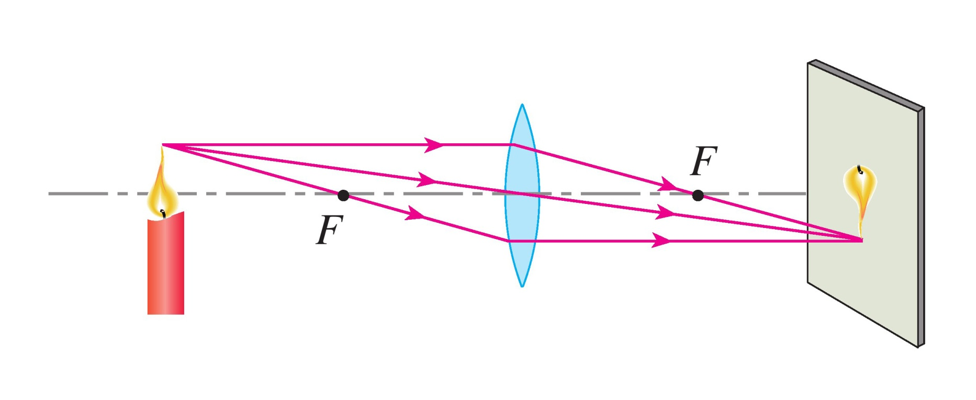
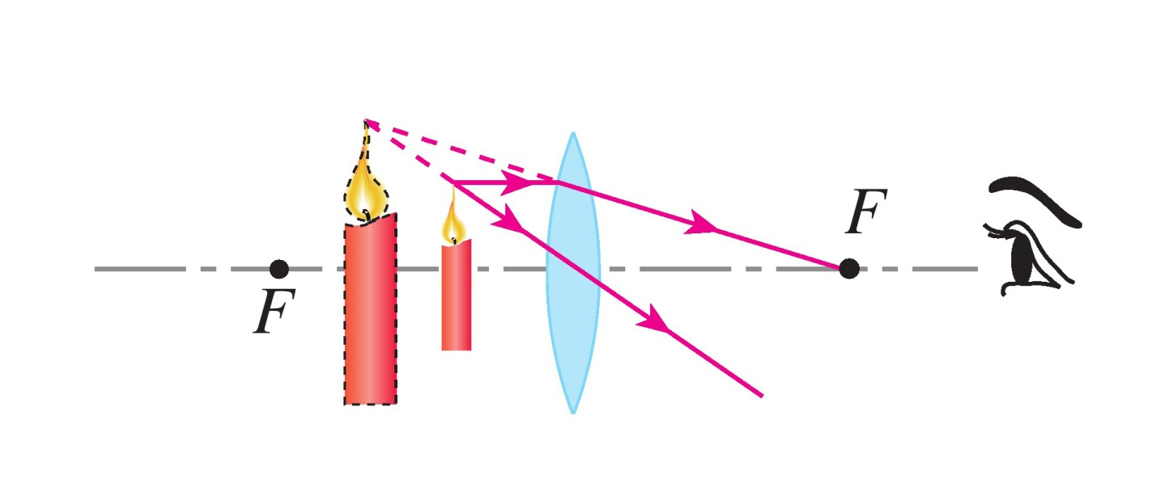
互动新授
知识点四 “实像和虚像”
虚像：
由反射光线或折射光线的反向延长线相交而形成，不能呈现在光屏上。人眼逆着出射光线可以看到虚像。
实像：
由实际光线会聚而成的，能呈现在光屏上。

Slide 20
互动新授
实像与虚像的比较
 | 光屏能否成像 | 物和像的位置 | 应用举例
实 像
虚 像
分别位于凸透镜两侧
照相机
投影仪
能
都位于凸透镜同侧
平面镜
放大镜
不能

Slide 21
巩固扩展
A.从平面镜中看到的像。
B.从河水中看到的游鱼。
C.从幻灯机屏幕上看到的火车。
D.从放大镜中看到的报纸上正立放大的字。
1.下列几种情况成实像的是（ ）
C

Slide 22
巩固扩展
2．下列不属于透镜在日常生活中应用的是（ ）
A．照相机 B．放大镜
C．投影仪 D．潜望镜
D

Slide 23
课堂小结
1.照相机：成倒立、缩小的实像；
2.投影仪：成倒立、放大的实像；
3.放大镜：成正立、放大的虚；
4.实像和虚像；

Slide 24
谢谢观看

